Slide 1
CHÀO MỪNG CÁC CÔ ĐẾN THĂM
Lớp Chồi
- Chủ đề: THẾ GIỚI ĐỘNG VẬT
Chủ Đề nhánh: ĐỘNG VẬT SỐNG TRONG RỪNG
Đề tài: Chú voi con ở bản đôn
- Giáo viên: Mai Thị Hương

Slide 2
Hoạt động 1: Ổn định
Chương trình: Tiếng hát rừng xanh
Phần 1: Vũ điệu rừng xanh
Phần 2: Giai điệu thưởng thức
Phần 3: Sắc màu âm nhạc

Slide 3
Hoạt động 2: Vận động theo nhạc chú voi con ở bản đôn

Slide 4
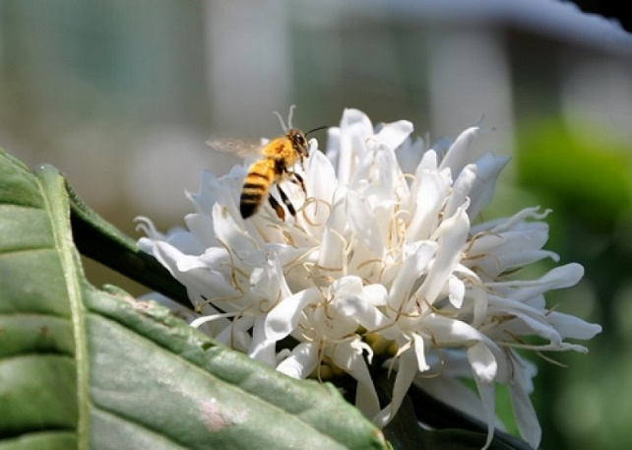
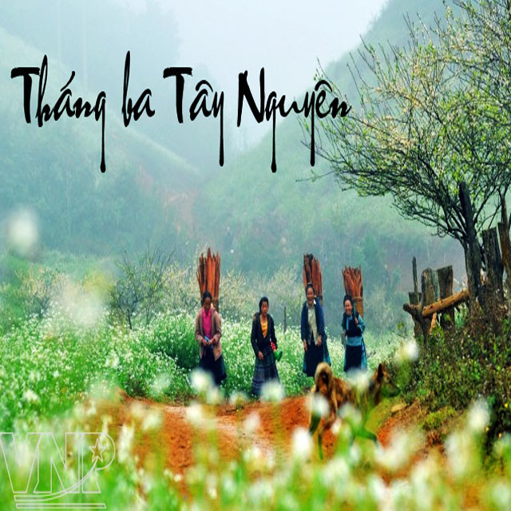
Nghe hát: Tháng 3 Tây Nguyên

Slide 5
Hoạt động 3: Sắc màu âm nhạc

Slide 6
Trò chơi: Âm thanh diệu kì

Slide 7
Trò chơi: Nhảy theo điệu nhạc

Slide 8
Cảm ơn và hẹn gặp lại cô và các bạn
Chương trình “Tiếng hát rừng xanh” đến đây cũng cũng đã kết thúc

